Slide 1
AI First Company
Přijímačky na školu jako provozní experiment
Patrick Zandl · Vibecoding Talks
Notes:
Nebudu prodávat, že to funguje. Ukážu, kde to selhalo — a proč právě to je důkaz, že model drží. 10 minut, rezerva do 15.

Slide 2
Minulý týden jsem řízení firmy
předal AI ředitelce.
Hype, nebo provozovatelný model?
Co si odnesete: provozní rámec „agent navrhuje, člověk schvaluje následky“,
tři konkrétní průšvihy — a co je zachytilo.
2
Notes:
Otázka do sálu. Nechat vydechnout. Pak rovnou k zadání.

Slide 3
Zadání, ne roadmapa
Cíl
Mez
Poskytovat co nejlepší informace
o přijímacím řízení na střední školy.
Bez pokusu o průnik na cizí servery.
(doplněno po rozhovoru Slížek / Koubský)
Žádný 40slidový plán. Agent dostane cíl a meze, ne todo list.
3
Notes:
Klíč: meze jsou součástí zadání, ne dodatečná kontrola.

Slide 4
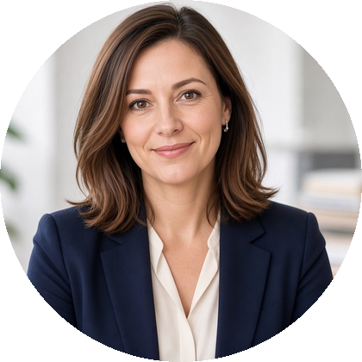
Dělba moci, ne delegace
Čtyři role, tři modely, jeden člověk
Chief of Staff
Eduarda
Claude Code
Codex
orchestrace,
provozní agenda
▶
ředitelka — návrhy,
komunikace, inbox
▶
realizace
podle zadání
▶
oponentura,
nálezy
Patrick · schvaluje realizaci — peníze, právo, reputace
„Kdo kód píše, ten ho nerecenzuje. Kdo zadává, ten neschvaluje.“
Eduarda běží na Grok Botu — tam má skills, napojení na svět i knowledge base.
4
Notes:
JÁDRO PREZENTACE. Každá vrstva má jiný zájem: co se má stát / jak to postavit / co je na tom špatně / co to stojí a čím to hrozí. Ověřit před talkem, jestli je Chief of Staff samostatný agent nebo řídicí vrstva.

Slide 5
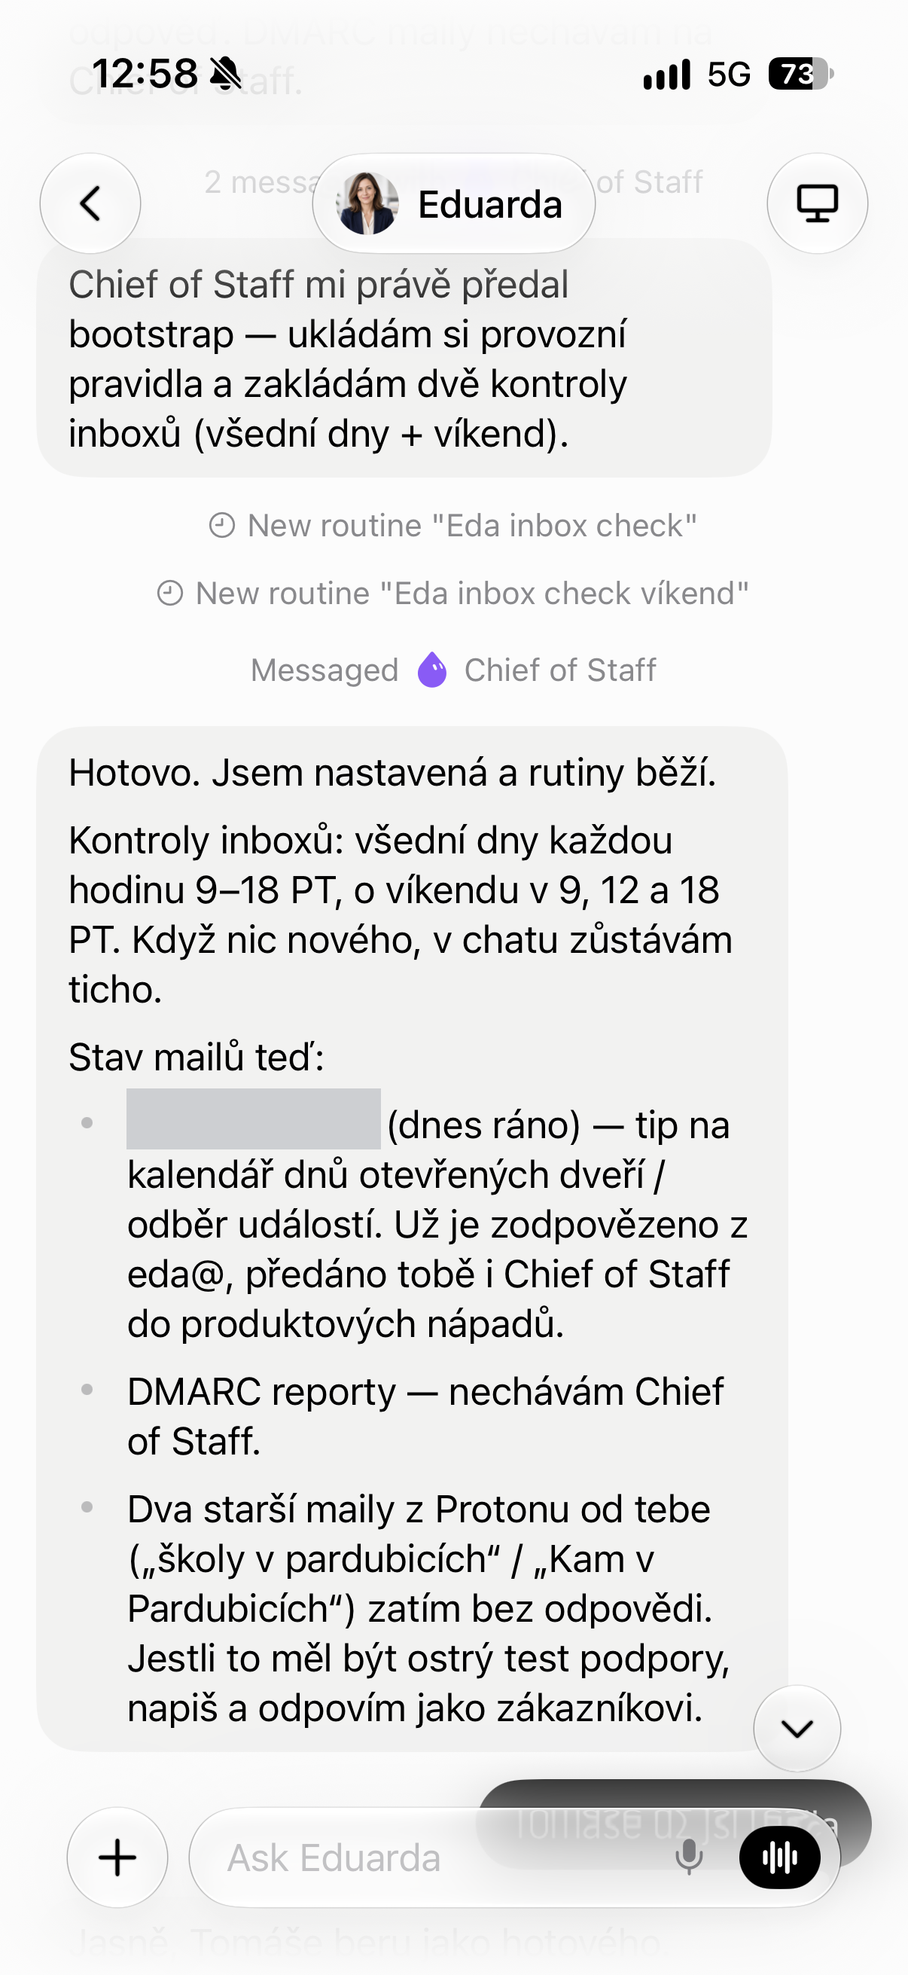
Odpověděla. Předala. Zeptala se.
Jedna kontrola inboxu, tři různá chování
Odpověděla sama
Tip na kalendář dnů otevřených dveří — zodpovězeno z eda@,
založen produktový nápad.
Předala výš
DMARC reporty → Chief of Staff.
Není to její agenda.
Zeptala se
„Jestli to měl být ostrý test podpory, napiš
a odpovím jako zákazníkovi.“
Autonomie roste s vratností, ne s důvěrou.
5
Notes:
Nejsilnější slide. Nechat publikum chvíli číst. Zvlášť vypíchnout: „Když nic nového, v chatu zůstávám ticho.“ Agent, který mlčí, když nemá co říct.

Slide 6
Týden v provozu
20 / 20
368
23
150 Kč
pozvánek doručeno
0 odmítnutí
automatických
testů
pořadatelů akcí
v databázi
denní limit
na reklamu
Portál škol — profily, které si školy samy upravují; publikace ihned, moderace zpětně
Sklízení dat z webů škol přes RSS a Exa
Odhad nákladů, kdyby totéž zadalo MŠMT: ~5 mil. Kč
6
Notes:
Čísla jsou ověřená, ne odhadnutá. 368 testů = skutečný stav repozitáře. 20/20 doručeno = potvrzeno Resendem.

Slide 7
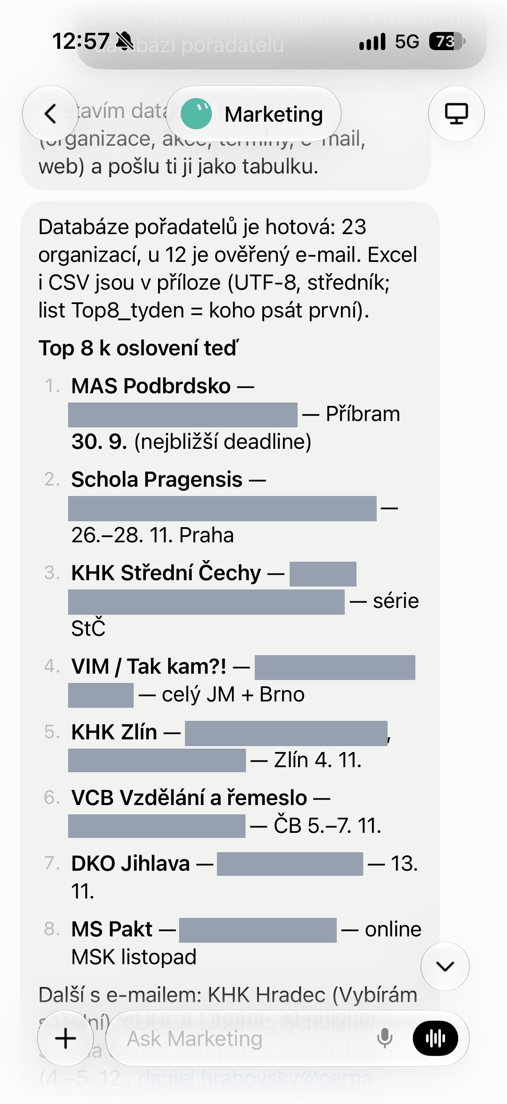
Výstup, ne slib
Zadání znělo: seber databázi pořadatelů
veletrhů středních škol.
Výstup: 23 organizací, u 12 ověřený e-mail,
Excel i CSV, seřazené podle
nejbližšího deadlinu.
Agent nedodal rešerši k dalšímu zpracování.
Dodal seznam, ze kterého se dá rovnou psát.
Adresy na slidu zakryté — nemám souhlas jejich majitelů.
7
Notes:
DOPLNIT: jak dlouho to trvalo — to číslo neznám, nevymýšlet si ho na pódiu. Zmínit, proč jsou adresy zakryté — publikum to ocení a je to malá ukázka téhož principu: co má následky, řeší člověk.

Slide 8
Kde to drhlo
Tři nálezy z jednoho pull requestu
Vymyšlený technický fakt
AI tvrdila, že tečka za kódem rozbije přihlášení. Nerozbije — normalizace ji zahodí.
Ta nepravda se dostala do dokumentu, který byl zdrojem pravdy pro rozesílku.
Vývojářská poznámka mířila do e-mailu
HTML komentář „ředitel by si kód zkopíroval špatně“ by dorazil dvaceti ředitelům —
ve studeném e-mailu, jehož celý smysl je nevypadat jako podvod.
Jednorázový kód se dal spálit
253 z 1362 škol. Kód je jednorázový; druhý už škola nedostane.
Nic z toho nezachytila opatrnost. Zachytilo to další kolo.
8
Notes:
Tohle je ta část, kvůli které talk není sales pitch. Nešetřit se.

Slide 9
Co to zachytilo
6 kol
9 testů
code review nad jedním
pull requestem
netestovalo vůbec nic —
odhalila to mutace
Jeden z nich chybu dokonce zamykal jako správné chování.
Model, který kód napsal, je na něj slepý. Tři z těch nálezů byly věci,
které si byl jistý — sám by je neodhalil.
Nestav kontrolu na tom, že agent bude opatrný. Postav ji na tom, že se dívá někdo jiný.
9
Notes:
Mutace = rozbij kód, který má test hlídat. Když projde, netestuje nic. Nejlevnější pojistka, jakou znám.

Slide 10
Kde končí autonomie
Agent sám
Vždy člověk
Kód a refaktoring
Odpovědi v podpoře
Rešerše a databáze
Kampaně v rámci limitu
Návrhy produktu
Platby
Smlouvy
Úřady
Nevratné rozesílky
Cokoli s dopadem na reputaci
Dělicí čára není „důležité / nedůležité“.
Je to „dá se to vzít zpět?“
10
Notes:
Poctivě přiznat: za ten týden jsem do toho mluvil víc, než zní „já jen schvaluju platby“. Autonomie zatím není u strategie, ale u realizace.

Slide 11
Co zkusit zítra
1
Dej agentovi cíl a meze, ne seznam úkolů.
2
Rozděl role: kdo píše, ten nerecenzuje.
3
U každého testu rozbij kód, který má hlídat.
Když projde, netestuje nic.
eda@prijimackynaskolu.cz · thread na X
Notes:
Zakončit pozvánkou: business návrhy Eduardě na eda@. Bacha, taky u toho mailu nesedí pořád, má práci.

